Slide 1
Дослідження можливості застосування нейтронно-активаційного аналізу для пошуку корисних копалин в глибинах океану
Бакалаврська робота
Студента 4 року навчання
Гапонова Валентина Вікторовича
Науковий керівник
Кандидат фіз.-мат. наук, доцент Єрмоленко Руслан Вікторович

Slide 2
План
Актуальність
Постановка задачі
Мета
Моделювання
Опис геометрії
Результати
Висновки

Slide 3
Актуальність
Вичерпання родовищ, пошук нових, дослідження важко доступних місць.
Не дослідженні океани, з не придатними умовами для визначення родовищ класичними методами
Небезпечні ділянки тектонічних плит
Аналіз складу елементів повітря гробниць)? (визначення ртуті у складі повітря)

Slide 4
Переваги
Дистанційне керування / відсутність людини
Визначення елементів, можливість адаптації для визначення ізотопного складу
Швидкість отримання результатів

Slide 5
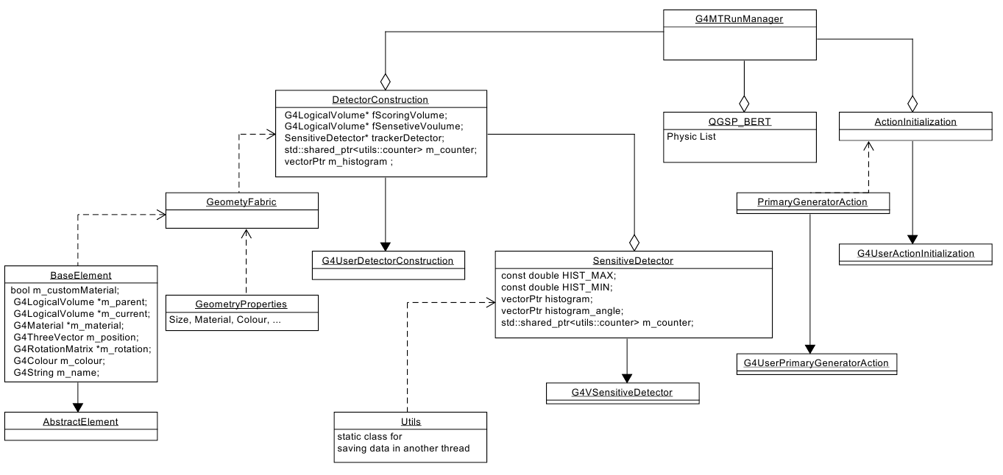
Архітектура моделі

Slide 6
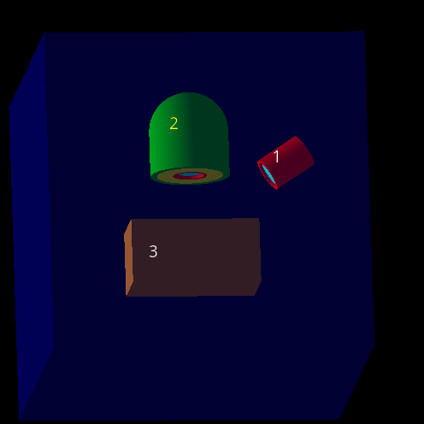
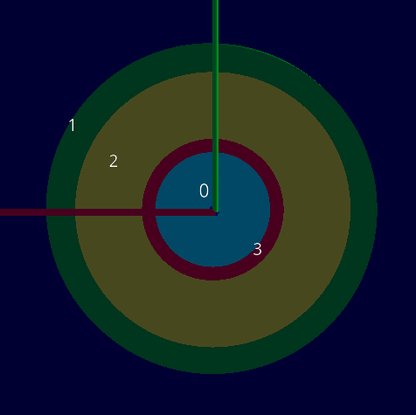
Опис геометрії
Геометрія моделі була створена, проаналізувавши проект SABAT

Slide 7
Захист детектора
Через використання напівпровідникового детектора, для більшої роздільної здатності було прийнято рішення помістити його у трьох шаровий, для уникнення руйнації.
За основне джерело випромінення (нейтронне джерело)
За рахунок, того що система моделювалась під водою, то за енергія нейтронів поблизу детектора вважалась тепловою
Тонкий шар свиню для захисту від вторинного альфа випромінненя

Slide 8
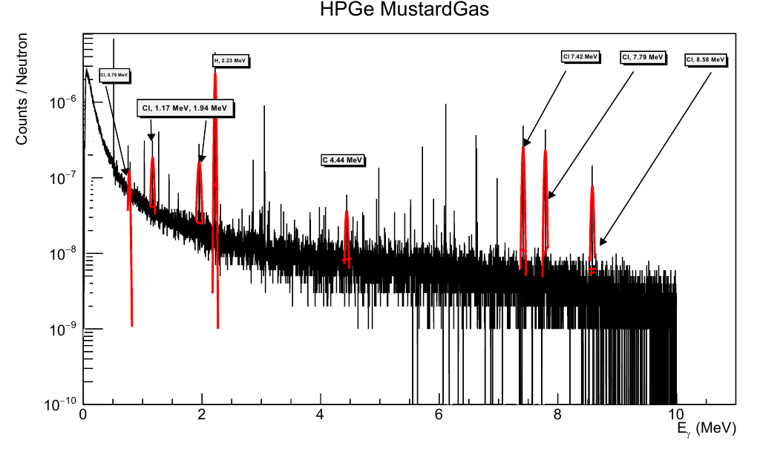
Валідація моделі

Slide 9
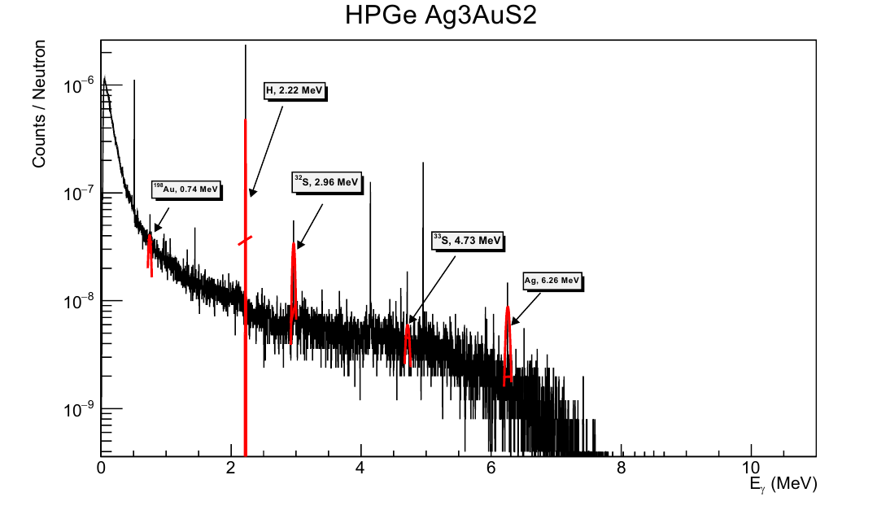
Результати

Slide 10
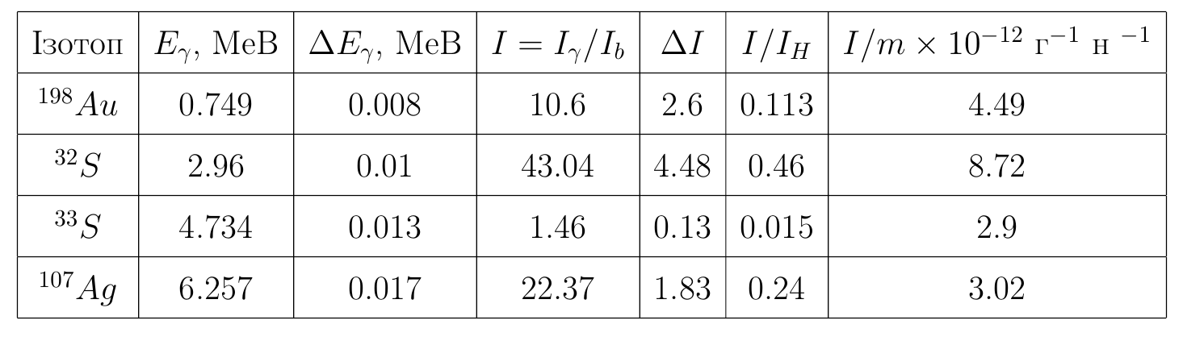
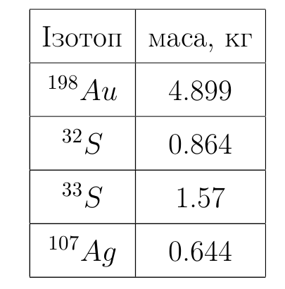
Результати

